Slide 1
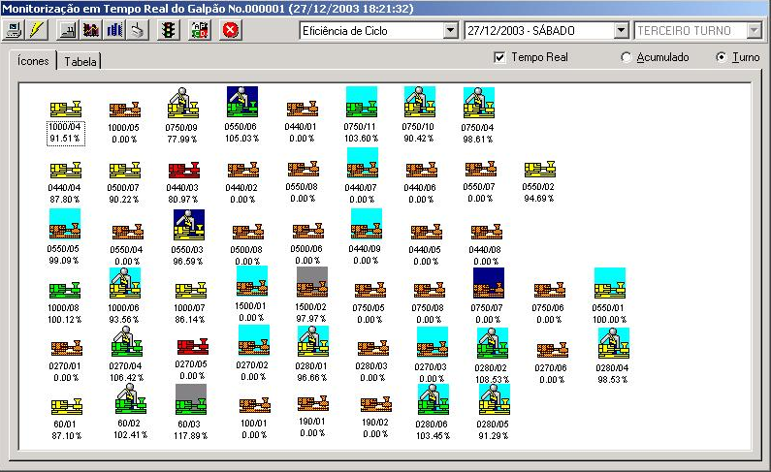
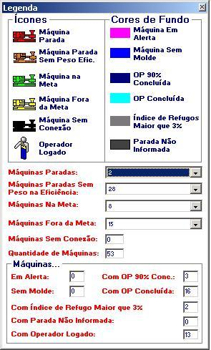
Informações Gerais em Tempo Real Sobre a Máquina

Slide 2
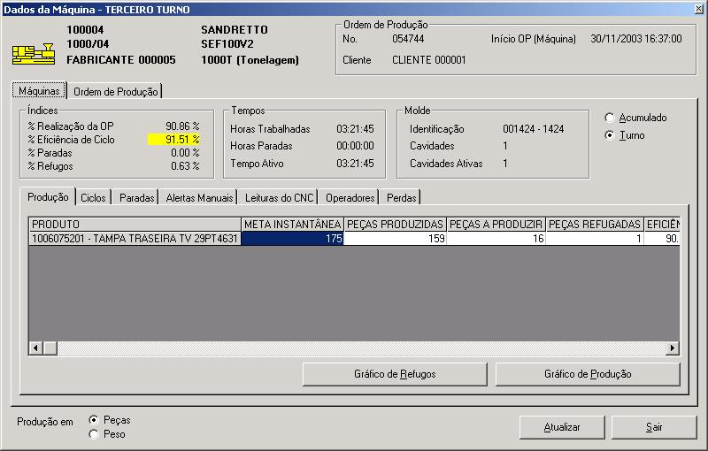
Identificação por Máquina em Tempo Real (turno ou acumulado na Ordem de Produção)

Slide 3
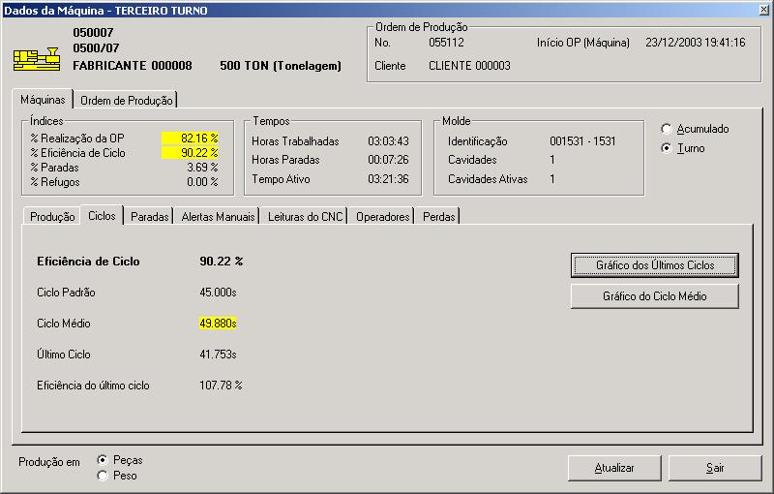
Ciclos

Slide 4
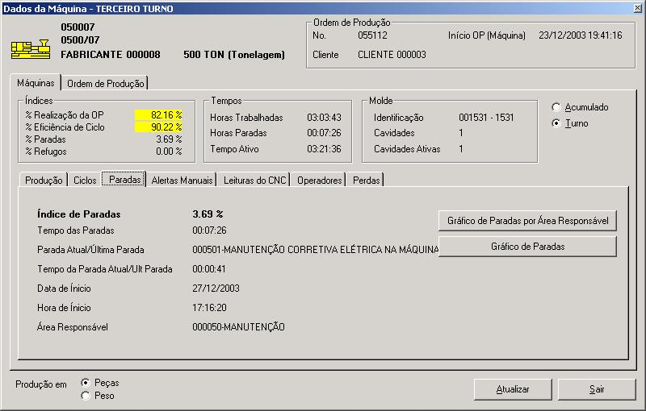
Paradas

Slide 5
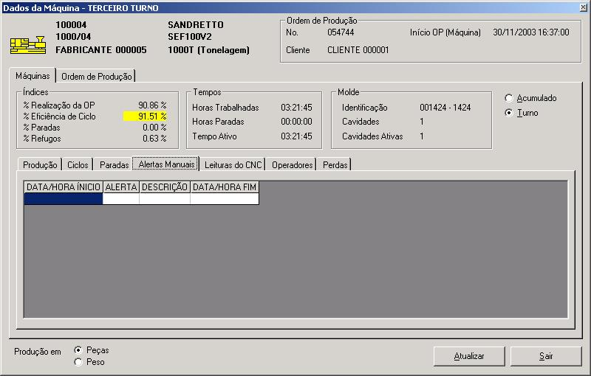
Alerta maquinas

Slide 6
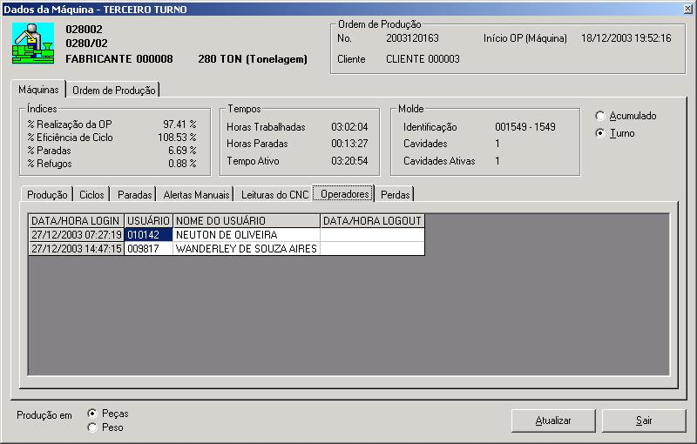
Operadores

Slide 7
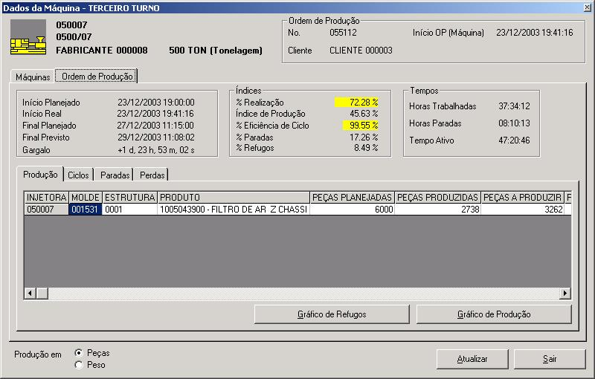
Informações Gerais da Ordem de Produção em Tempo Real.

Slide 8
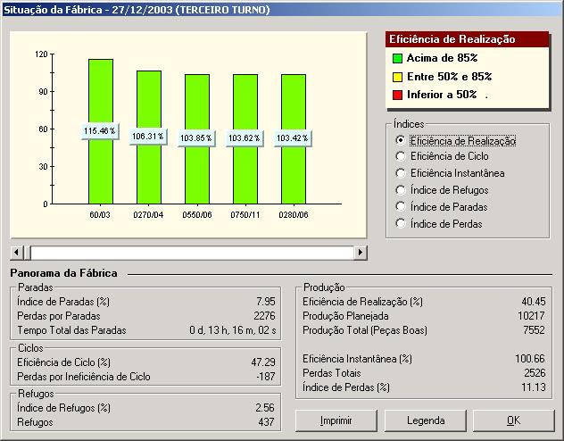
Identificação dos Índices e Variáveis Relacionadas para Avaliação da Situação da Fábrica no Turno

Slide 9
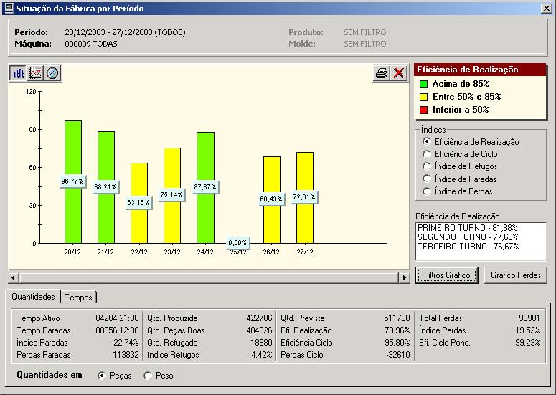
Avaliação Gráfica do Histórico da Fábrica (Memória Industrial)

Slide 10
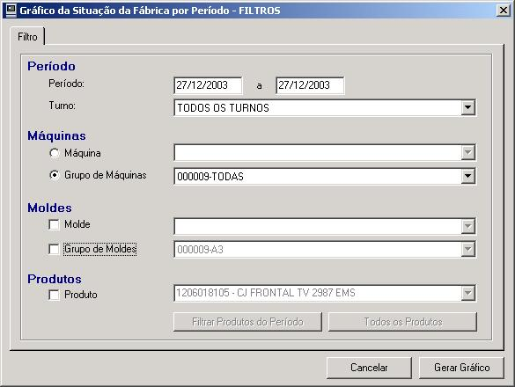
Filtros

Slide 11
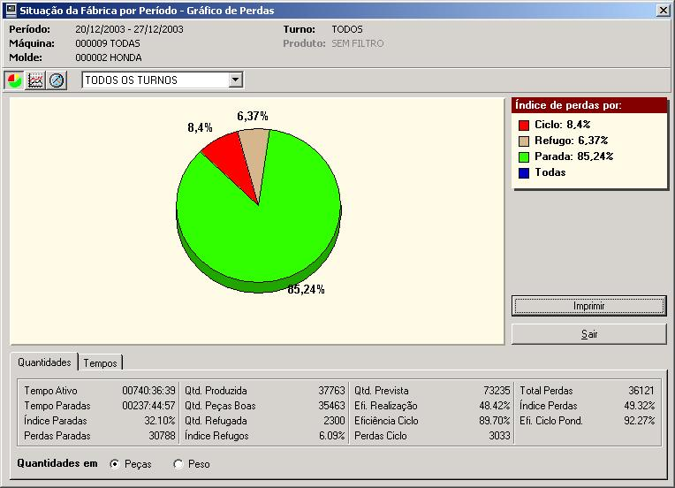
Grafico de perdas

Slide 12
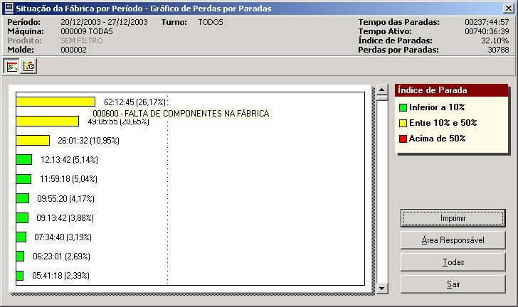
Pareto de paradas

Slide 13
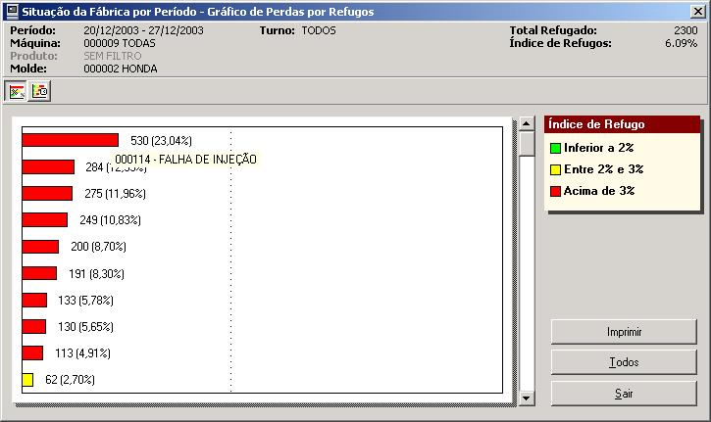
Pareto de refulgos

Slide 14
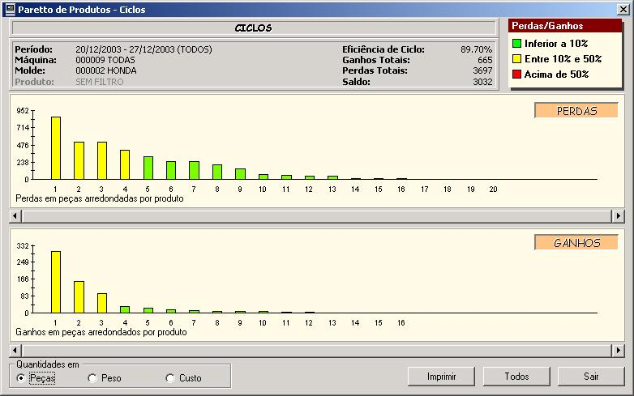
Pareto de ciclos

Slide 15
Pareto de ciclos

Slide 16
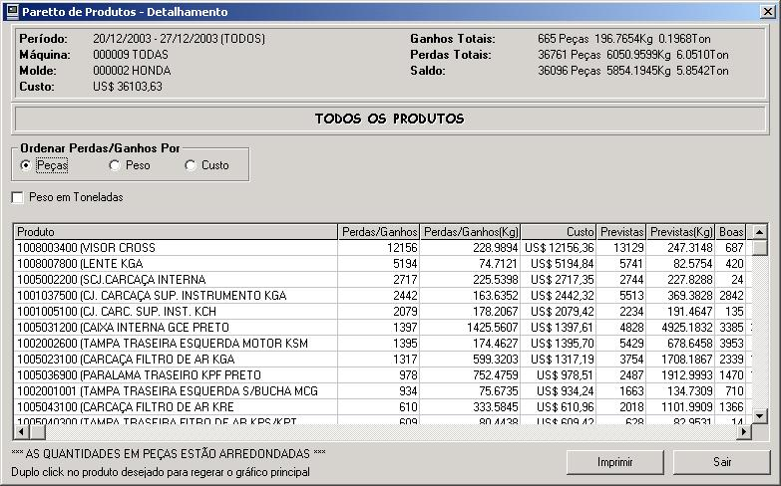
Perdas gerais

Slide 17
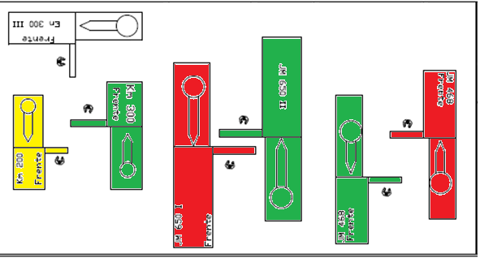
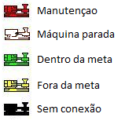
Informações Gerais em Tempo Real Sobre a Máquina
Falta cor de fundo

Slide 18
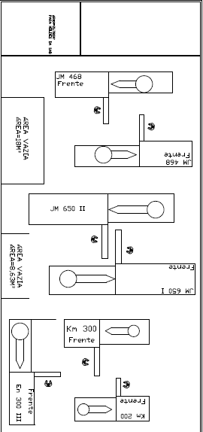
Informações Gerais em Tempo Real Sobre a Máquina
Falta cor de fundo

